Slide 1
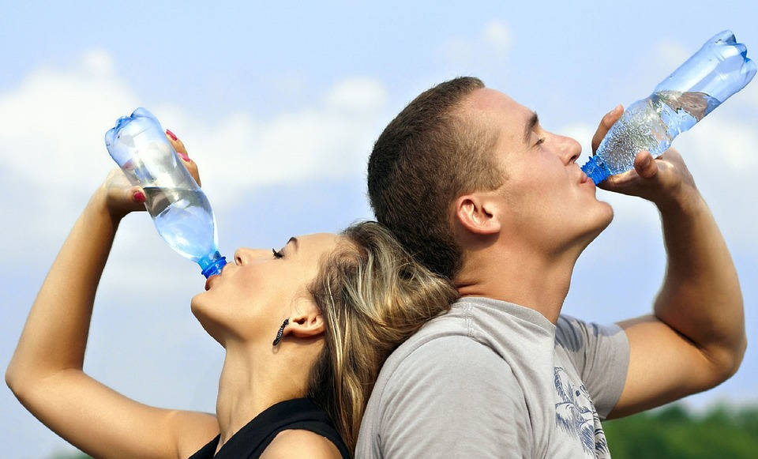
Вода и здоровье человека
Выполнила ученица 7 «А» класса
МБОУ Зимовниковской СОШ №10 Бондаренко Мария.
Руководитель: Варченко Ирина Николаевна

Slide 2
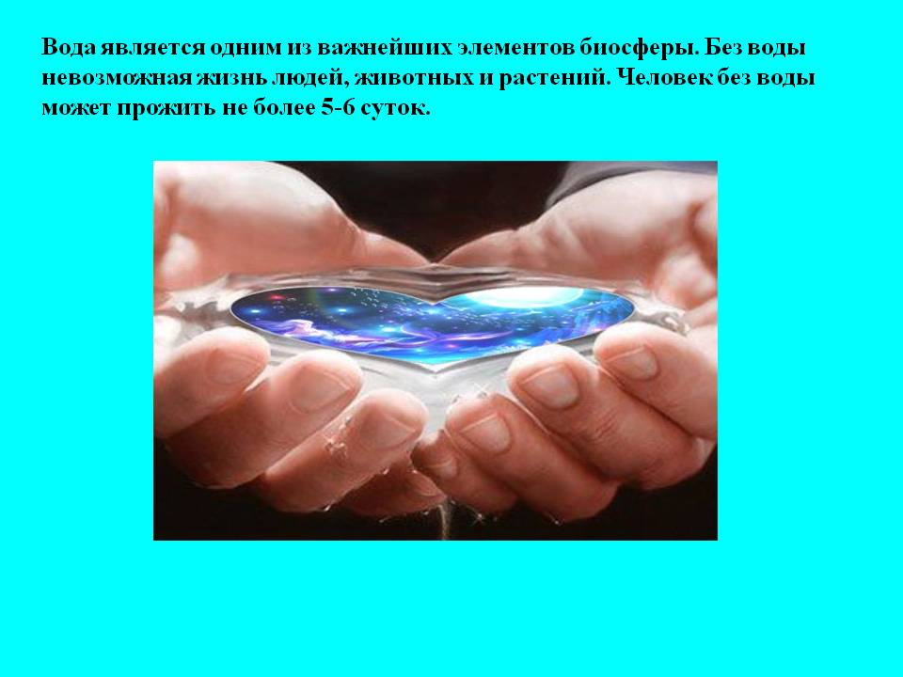
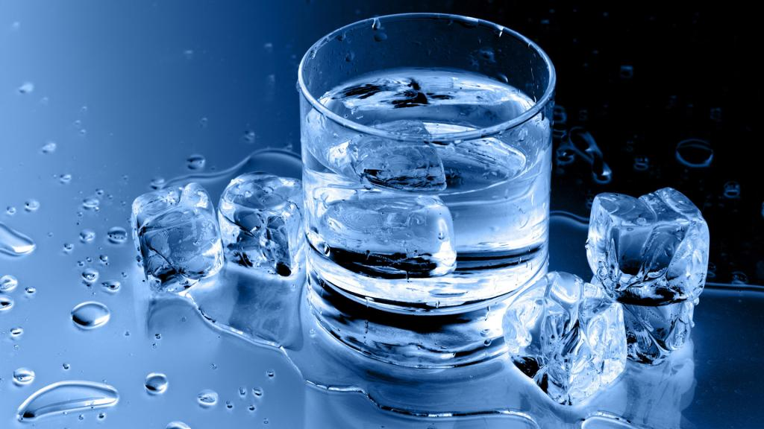
Вода не содержит в себе ни витаминов, ни большого количества минералов, ни большого числа микроэлементов.
Но при этом она оказывает большое влияние на наше здоровье.

Slide 3
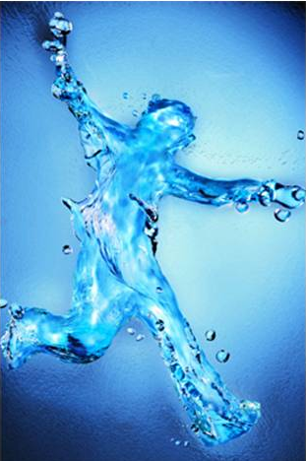
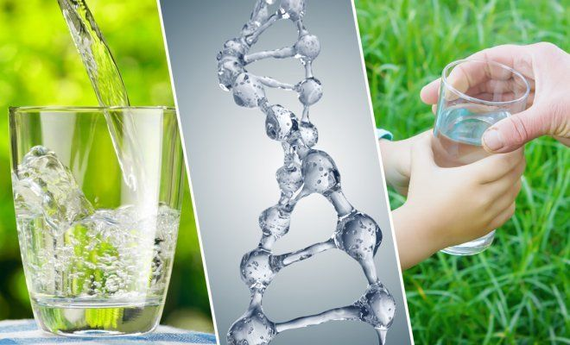
Вода способна воздействовать на нас, потому что обладает памятью и душой, а мы почти на 90% состоим из неё.

Slide 4

От того, что вода видит, слышит и чувствует, зависит изменение её структуры. Вода выражает своё отношение к услышанному и увиденному, изменением формы кристаллов, из которых состоит.

Slide 5
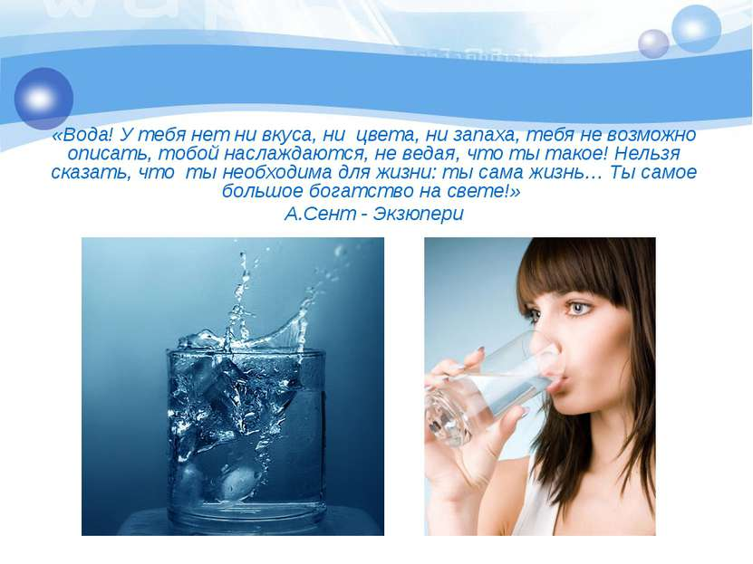
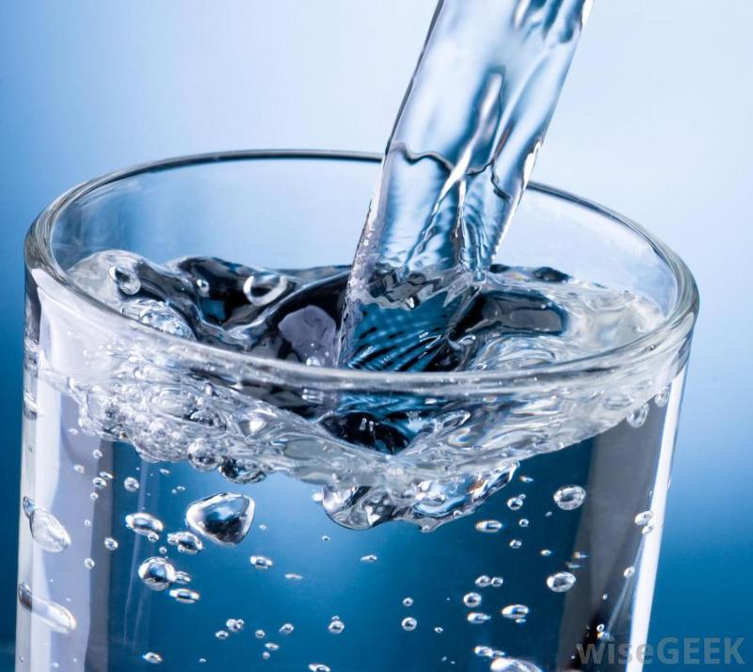
Плохие слова, музыка, чувства вызывают разрушение кристаллов, появление непонятных форм и, как следствие, проявляется отрицательное влияние на здоровье человека.

Slide 6

На хорошие мысли, слова, звуки, вода реагирует образованием кристаллов правильной формы, становится энергонасыщенной. Именно правильная и красивая форма кристаллов, делает воду наиболее полезной для нашего организма.

Slide 7

Стараясь мыслить позитивно, слушать прекрасную музыку, говорить добрые слова, мы перестраиваем структуру воды, которую пьём и из которой состоим, делая её живой и благотворно влияющей на наше здоровье.

Slide 8
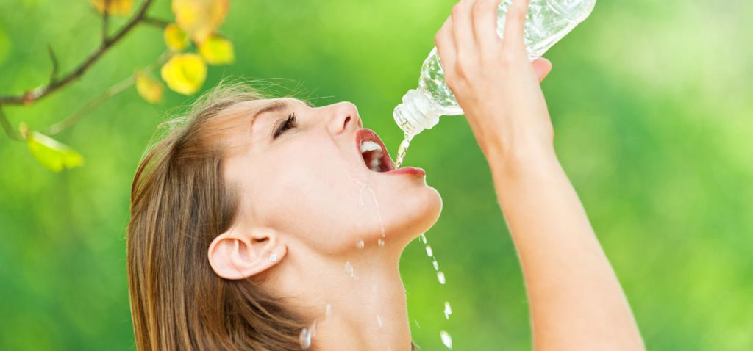
Без воды человек не может прожить более 7 дней. Если происходит потеря воды на 8%, и она не восполняется, происходят следующие нарушения:

Slide 9
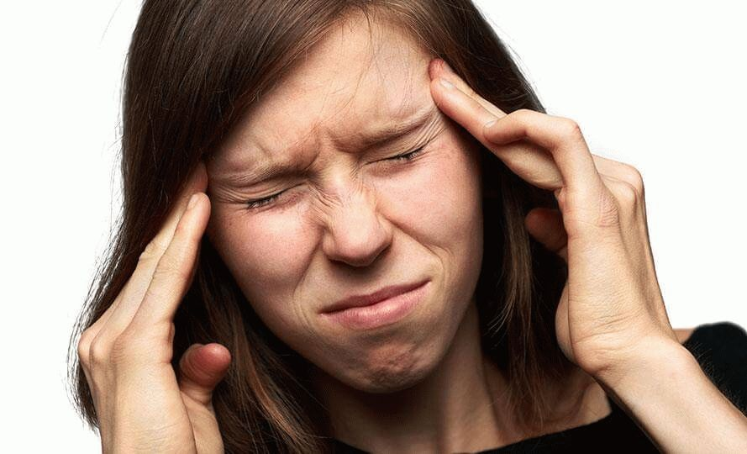

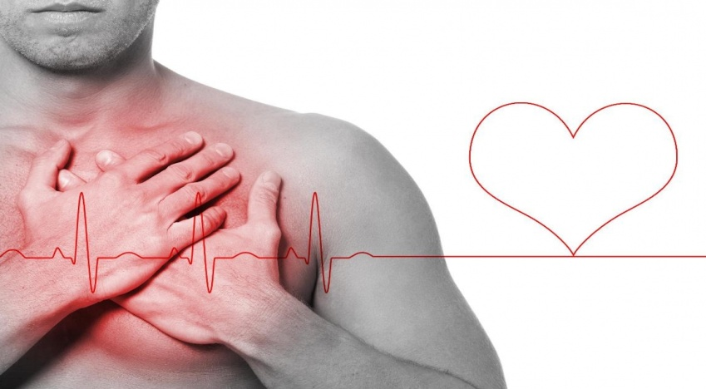
Возникает головная боль, страдает нервная система, появляется мышечная слабость, покраснение кожи, головокружение, учащаются сердцебиение и дыхание.

Slide 10
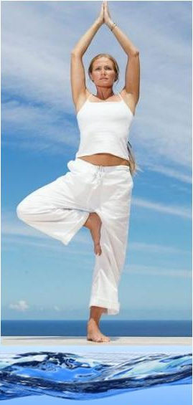
Польза воды для здоровья
Вода спасает клетки от гибели и обеспечивает хороший и здоровый цвет кожи, отличную работу мозга и хорошую фигуру.

Slide 11
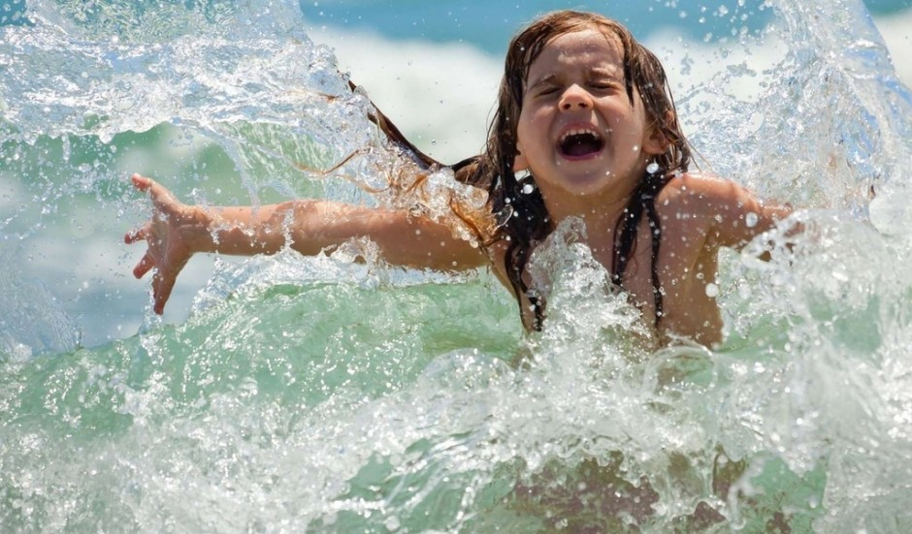
Польза воды для здоровья
Она растворяет в организме токсины, шлаки, другие вещества ненужные организму и выводит их через пот и мочу.

Slide 12
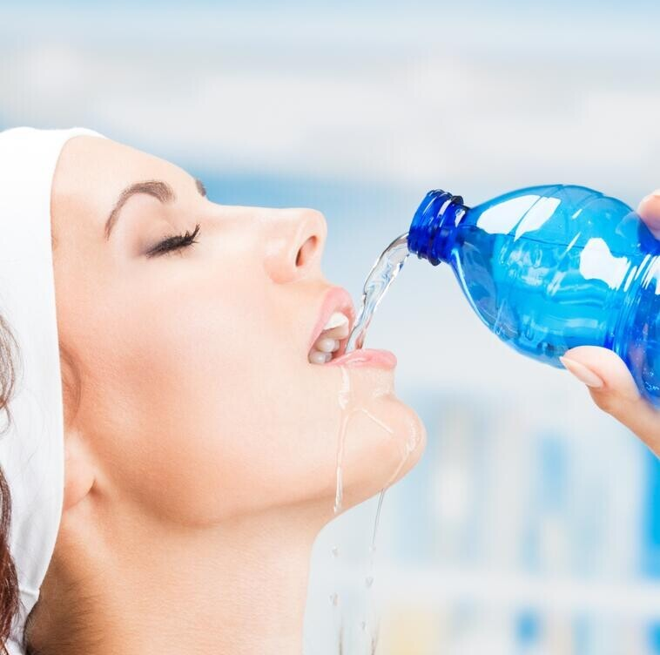
Польза воды для здоровья
Если у вас разболелась голова, то выпейте 2 стакана прохладной воды.
Часто головная боль возникает из-за нехватки воды в организме.

Slide 13
Польза воды для здоровья
1 стакан воды за 30 минут до еды помогает правильно работать кишечнику.
1 стакан перед сном уменьшает риск сердечного приступа.
1 стакан перед принятием ванны помогает нормализовать давление.

Slide 14
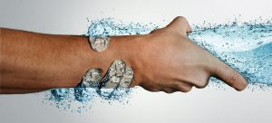

Какое влияние окажет на нас вода - отрицательное или положительное - зависит не от её состава, а от нас с вами.

Slide 15
Спасибо за внимание!

